Slide 1

BÀI 78: uân uât

Slide 2

uât
Chúng em xem chương trình nghệ thuật chào xuân
uân

Slide 3



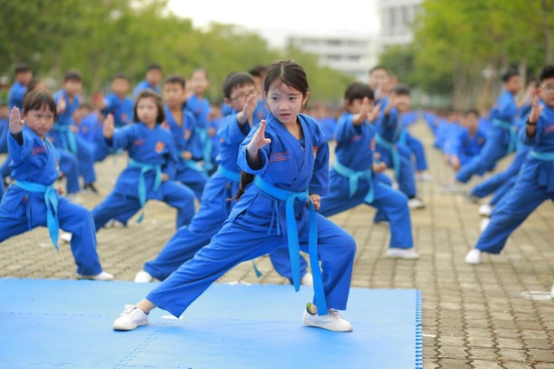
uân
uât
x | uân
xuân
chuẩn
huân
khuân
tuần
khuất
luật
thuật
xuất
tuần tra
mùa xuân
võ thuật

Slide 4



Slide 5
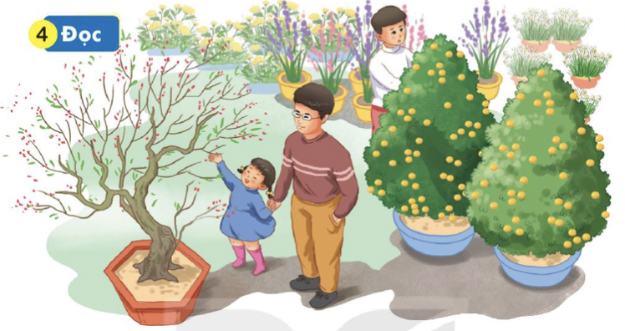
Gần Tết, bố và Hà đi chợ hoa mua đào và quất. Cành đào chi chít lộc non, những nụ hoa phớt hồng đang e ấp nở. Cây quất xum xuê, quả vàng óng. Mẹ nhìn bố và Hà nói: “Hai bố con đem cả mùa xuân về nhà rồi đấy”. Cả nhà cùng vui đón xuân.

Slide 6
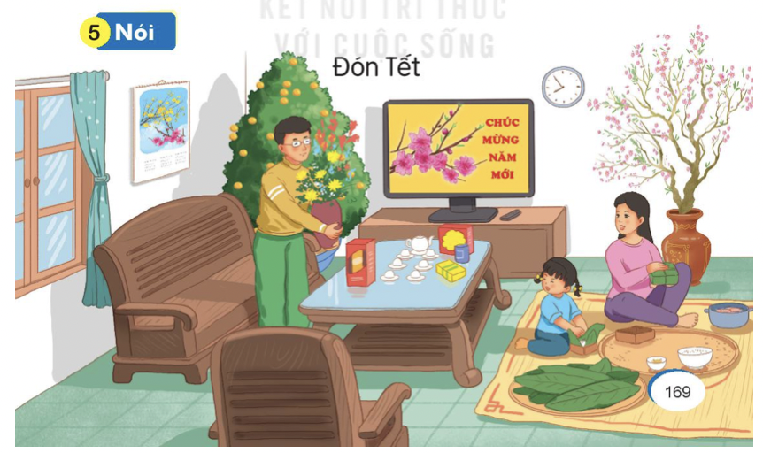
Đón Tết

